Slide 1
▶
YouTube 急上昇ランキング
TOP 5
2026年07月21日
ずんだもんと一緒に見ていくのだ！

Slide 2

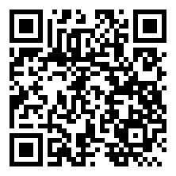
#5
映画『カイジ 人生リベンジゲーム』予告1｜2027年1月29日(金)公開
📺 東宝MOVIEチャンネル
👁 13万回 👍 2,599
▲ QRコードで視聴

Slide 3

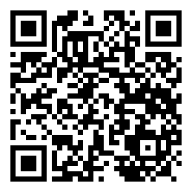
#4
STARGLOW / Drivin' My Life -Music Video-
📺 STARGLOW Official
👁 25万回 👍 2万
▲ QRコードで視聴

Slide 4

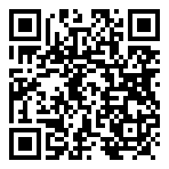
#3
初日に見つかる想定をしていないであろうお宝を発見してしまうk4sen【VCR R…
📺 k4sen / かせん
👁 40万回 👍 8,178
▲ QRコードで視聴

Slide 5
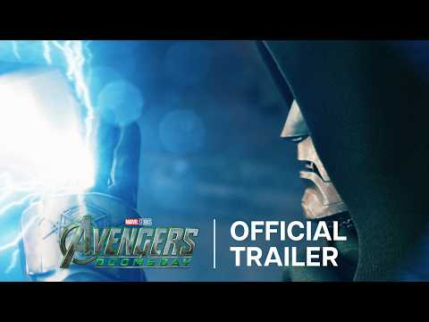
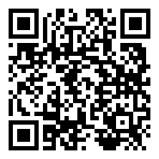
#2
「アベンジャーズ／ドゥームズデイ」ティザー予告｜12月18日[金] 劇場公開
📺 ディズニー・スタジオ公式
👁 68万回 👍 1万
▲ QRコードで視聴

Slide 6
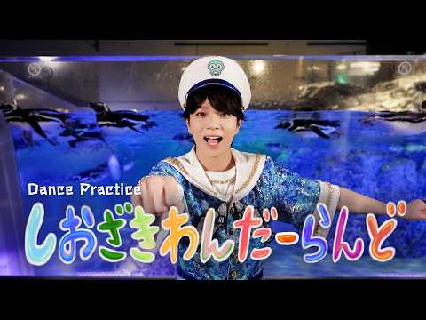
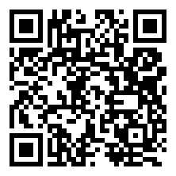
🏆 NO.1 🏆
M!LK - しおざきわんだーらんど (塩﨑太智) (Dance Practic…
📺 M!LK
👁 57万回 👍 5万
▲ QRコードで視聴

Slide 7
以上！
YouTube急上昇 TOP5でした！
チャンネル登録・ いいね！よろしくなのだ🌿
また明日もお楽しみに！

